Slide 1
Нормативно-правове забезпечення екстернатної форми навчання

Slide 2
Законодавчі акти
ЗАКОН УКРАЇНИ «Про повну загальну середню освіту» (стаття 14)
ПОЛОЖЕННЯ про індивідуальну форму здобуття повної загальної середньої освіти.
ПОЛОЖЕННЯ про дистанційну форму здобуття повної загальної середньої освіти.
ПОРЯДОК зарахування, відрахування та переведення учнів до державних та комунальних закладів освіти для здобуття повної загальної середньої освіти.
ПОРЯДОК ведення обліку дітей дошкільного, шкільного віку, вихованців та учнів.
Наказ МОН України від 28.03. 2022 року № 284 «Про деякі питання організації здобуття загальної середньої освіти та освітнього процесу в умовах воєнного стану в Україні».

Slide 3
Стаття 14 ЗУ
Індивідуальна освітня траєкторія учня реалізується на підставі … індивідуального навчального плану, що розробляється педагогічними працівниками у взаємодії з учнем та/або його батьками, схвалюється педагогічною радою закладу освіти, затверджується його керівником та підписується батьками.
У разі здобуття освіти за екстернатною формою … індивідуальний навчальний план складається в обов’язковому порядку...

Slide 4
КЕРІВНИК:
Ознайомлює здобувачів освіти, їхніх батьків
із порядком організації екстернатної форми здобуття освіти
Здійснює зарахування або переведення здобувачів освіти
на екстернатну
форму навчання
Забезпечує розроблення індивідуальних навчальних планів
Здійснює контроль
за виконанням педагогічними працівниками та здобувачами освіти індивідуальних навчальних планів
Забезпечує надання доступу здобувачам освіти до безоплатного користування підручниками, навчальними посібниками та іншою літературою бібліотечного фонду
Контролює організацію та проведення консультацій та оцінювання результатів навчання здобувачів освіти.

Slide 5
ОСОБЛИВОСТІ ЗАРАХУВАННЯ
A
В
Д
Здійснюється незалежно від наявності вільних місць у класі та незалежно від місця проживання особи.
В окремих випадках зарахування (переведення) на екстернат здійснюється протягом усього календарного року
Зарахування на екстернат проводиться зазвичай до початку навчального року.
Переведення може відбуватися протягом навчального року, але не пізніше, ніж за 3 місяці до проведення річного оцінювання
Зарахування (переведення) на індивідуальну форму здобуття освіти здійснюється зазвичай на навчальний рік.
Б
Г

Slide 6
ЗАКЛАДИ ОСВІТИ
Складають завдання для оцінювання відповідно до освітньої програми та навчальних програм з предметів (інтегрованих курсів)
Забезпечують ознайомлення здобувачів освіти з переліком питань, за якими здійснюється оцінювання
1
2
Визначають в особі педагогічного працівника засоби оцінювання з урахуванням змісту індивідуального навчального плану.
Результати оцінювання фіксують в окремому журналі або у класному журналі. Надають рекомендації батькам щодо подальшого навчання дитини.
3
4

Slide 7
Педагогічна рада
При зарахуванні на екстернат схвалює індивідуальний навчальний план
За результатами річного оцінювання та/або атестації здобувача освіти педагогічна рада закладу освіти може прийняти одне з таких рішень:
1) про продовження здобуття освіти за індивідуальною формою - у разі встановлення рівня результатів навчання здобувача освіти не нижче середнього;
2) про переведення здобувача освіти на інституційну форму здобуття освіти - у разі встановленння початкового рівня результатів навчання або непроходження здобувачем освіти річного оцінювання

Slide 8
Документи про освіту
Видача документів про освіту встановленого зразка, у тому числі з відзнакою, та відзначення успіхів здобувачів освіти за індивідуальною формою (нагородження похвальними листами, грамотами тощо) здійснюється відповідно до законодавства.

Slide 9
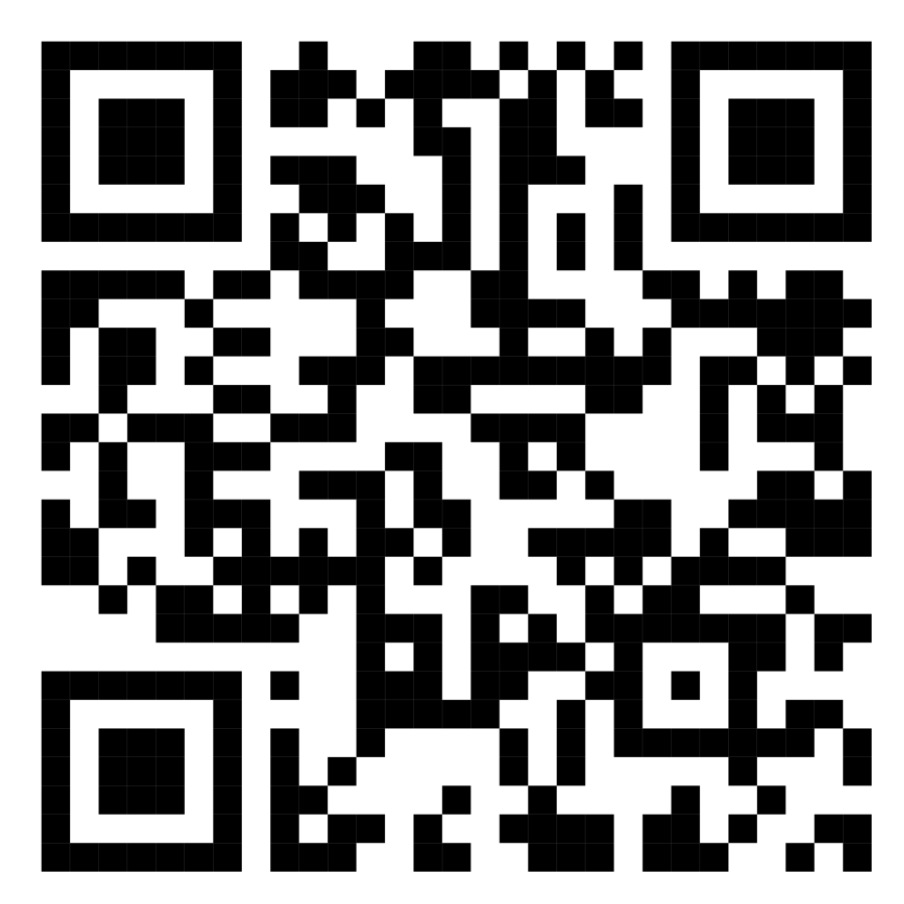
Роз'яснення ДСЯО
https://znayshov.com/News/Details/orhanizatsiia_zdobuttia_osvity_za_eksternatnoiu_formoiu_navchannia

